Slide 1
EC数据宝
江门国际贸易数据统计分析平台2.0
2020年6月

Slide 2
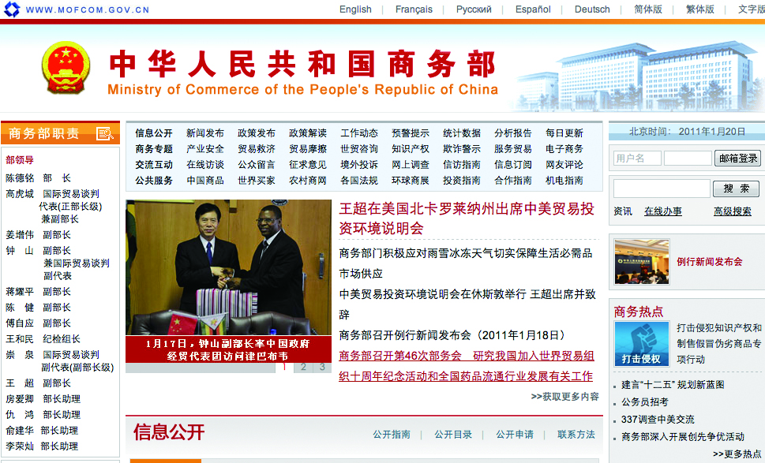
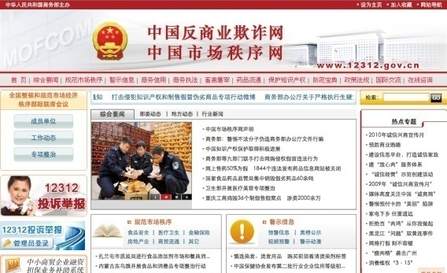
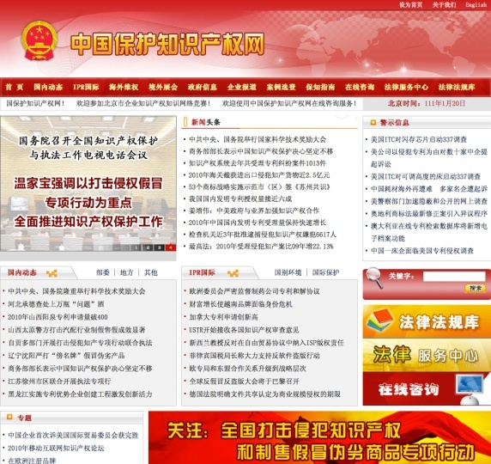
关于我们
承担国家商务部信息化建设和技术支撑工作。
承建国家级3大政务网站：商务部政府网、中国反商业欺诈网、中国保护知识产权网。
承建国家商务部230余项电子政务系统，积累了扎实的公共服务经验。

Slide 3
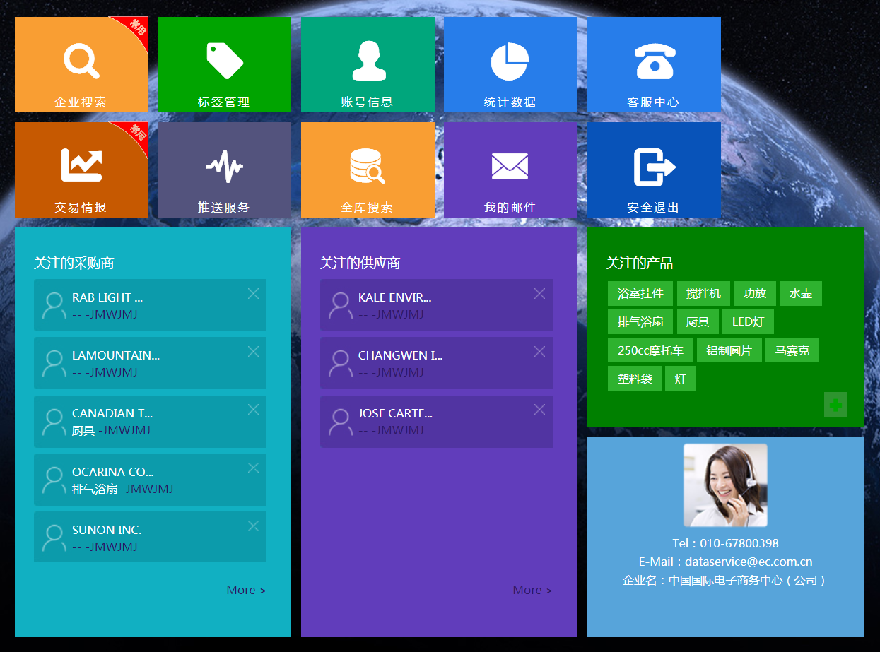
江门国贸数据平台2.0主界面
“3+1”重点模块
便捷性：
所有入口
一屏展示
延展性：
新增内容
直接展示

Slide 4
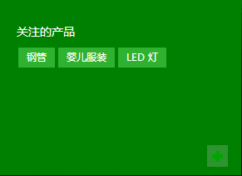
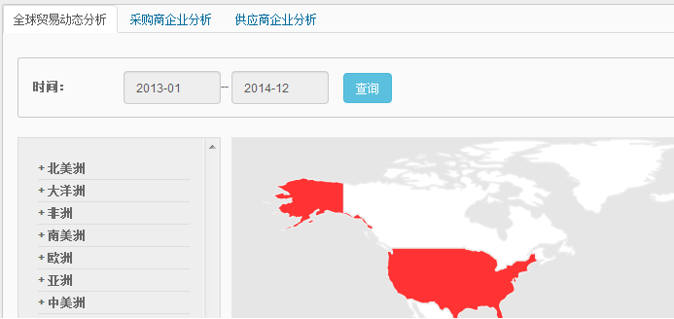
“3+1”重点模块
一 标签管理
覆盖全球近200个国家及地区的商务大数据。
整合全球近200个国家采购这个产品或正在采购这个产品的所有采购商的交易情况。了解其采购规律、建立一个强大的客户资源库，提供更多背景供企业选择。
可查询出口到19个关单国的各贸易国的同行，以及这个同行的所有采购商的交易情况，及时全面的了解竞争对手的贸易动态。

Slide 5
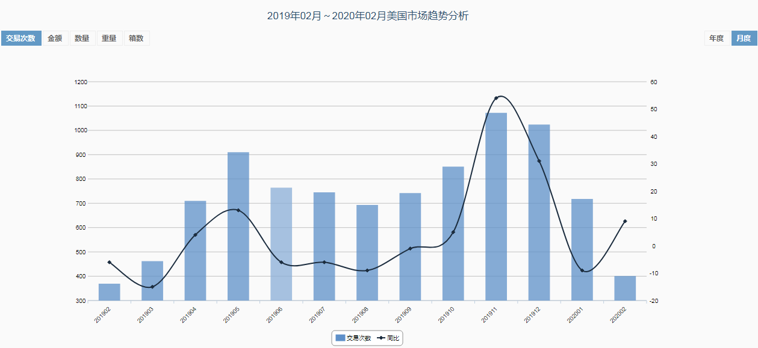
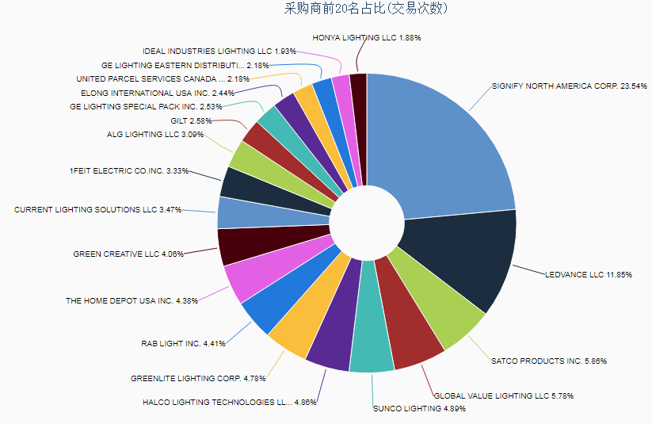
“3+1”重点模块
二 交易情报
精确查询32个国家及地区提/关单国的交易详情。
三 企业搜索
快速查询采购商、供应商，全方位了解采供关系。

Slide 6
“3+1”重点模块
特色模块：推送服务
1、定期智能推送产品报告，及时了解行业动态；
2、定期推送重点采购商及供应商报告，随时了解采供变化。

Slide 7
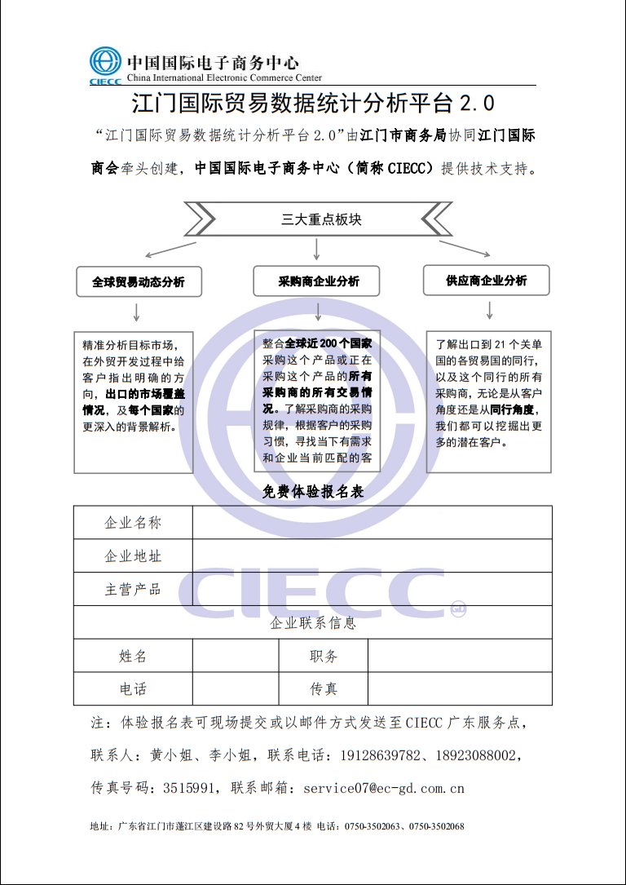
免费体验
咨询联系：
黄燕鸣 服贸部经理
中国国际电子商务中心（公司）
国富粤（广东）信息技术有限公司
电话：86-750-3502063
手机：86-19128639782
传真：86-750-3515991
网址：ciecc.mofcom.gov.cn
邮箱：service07@ec-gd.com.cn

